Slide 1
课题1 常见的酸和碱
常见的酸（2）

Slide 2
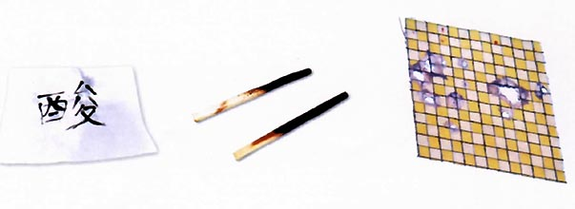
P53
1.浓硫酸的腐蚀性
实验10－3
实验时要注意安全，不要将浓硫酸沾到皮肤和衣服上，
实验物品应在玻璃片上进行实验。

Slide 3
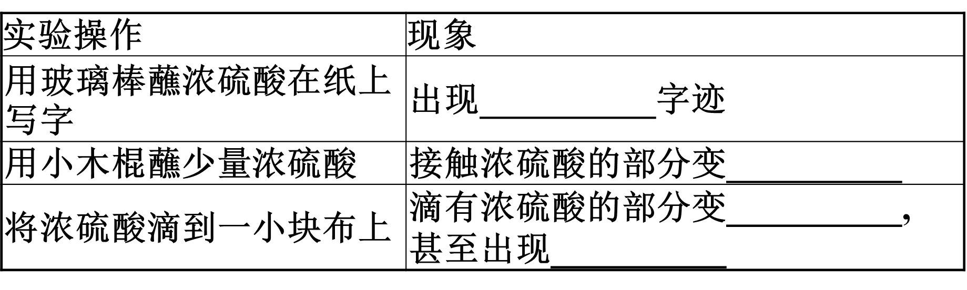
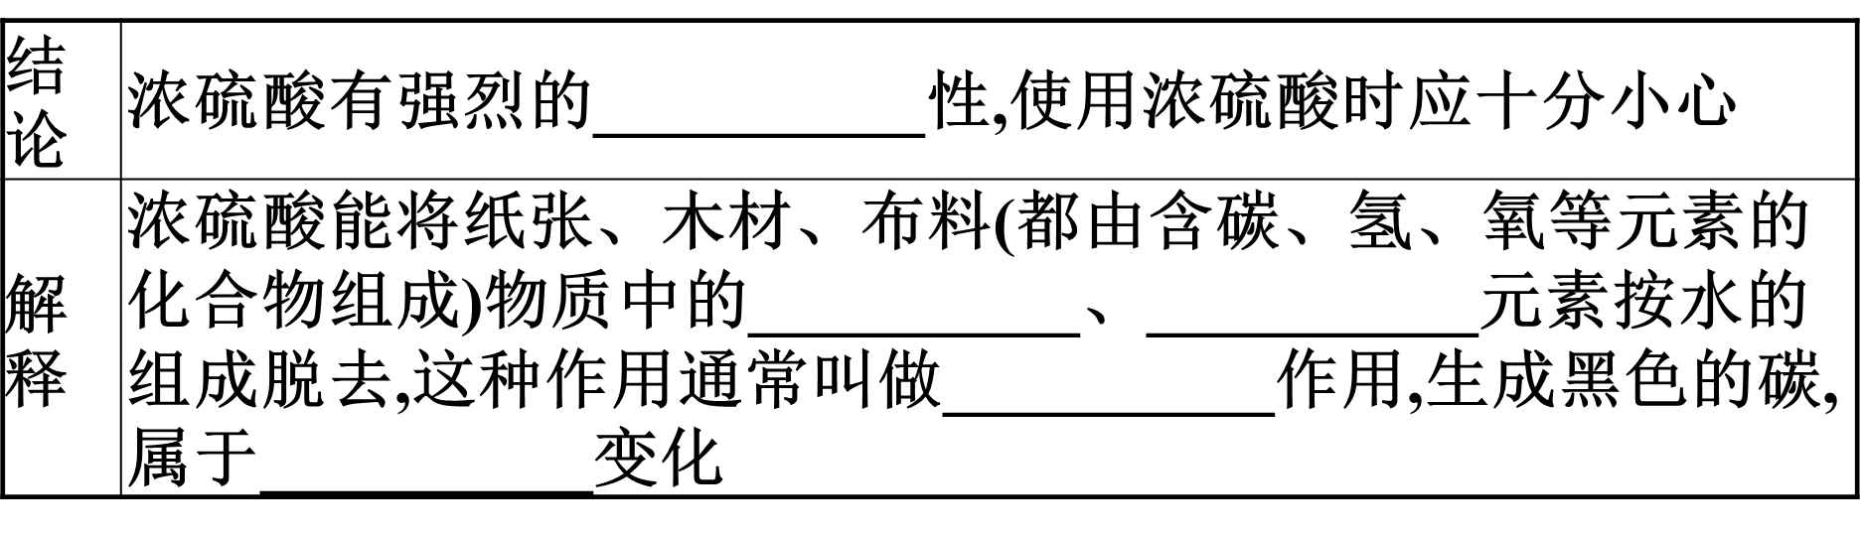
P53
黑色
黑
黑
洞
腐蚀
氢
氧
脱水
化学

Slide 4
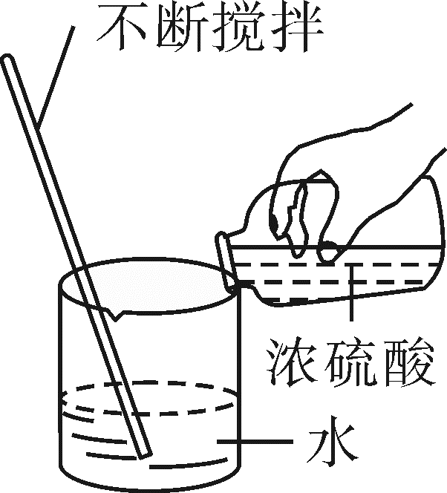
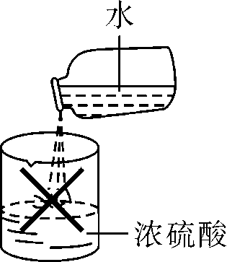
P53
2、浓硫酸的稀释
【实验10-4】
散热
实验 操作
实验 现象 | 实验后用手触摸烧杯壁,感觉__________ | __________
现象 分析 | 浓硫酸溶于水_____________ | 水的密度比浓硫酸___，会____在浓硫酸上面,溶解时放出大量的热,使硫酸液滴向四周飞溅
事故 处理 | 如果不慎将浓硫酸沾到皮肤或衣服上,应立即用大量水冲洗,然后再涂上__________的____________________溶液
在稀释浓硫酸时，一定要把浓硫酸沿器壁慢慢注入水里，并不断搅拌。
液滴飞溅
烫
小
浮
放出大量的热
3%~5%
碳酸氢钠（NaHCO₃）

Slide 5
随堂练习
C
1.(教材母题:粤教版九下)下列实验操作或装置不正确的是( )
A.用装浓硫酸的洗气瓶干燥制备的氢气
B.用蘸浓硫酸的玻璃棒在纸上写字,观察其脱水性
C.往浓硫酸里慢慢地小心地滴蒸馏水,配制稀硫酸
D.实验时不慎沾浓硫酸在皮肤上,立即用干布抹去,再用大量水
冲洗

Slide 6
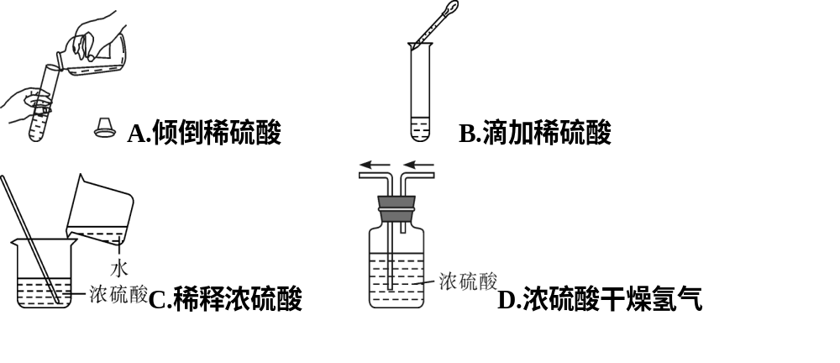
随堂练习
A

Slide 7
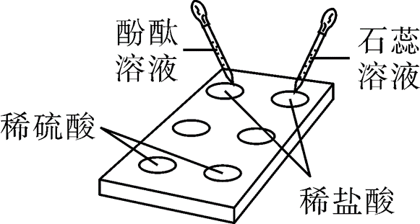
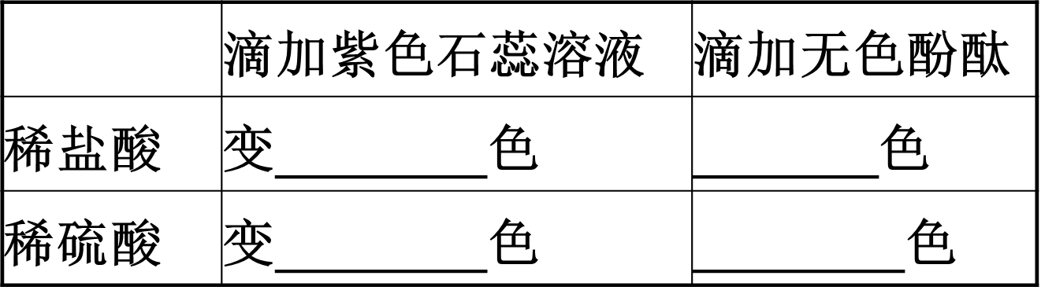
便于进行对比观察，
同时，还可节约药品，
可减少对环境的影响
P54
3.酸的化学性质
探究(1)
红
不变
红
不变
(1)与指示剂作用
酸溶液能使紫色石蕊试液变红,无色酚酞试液不变色

Slide 8
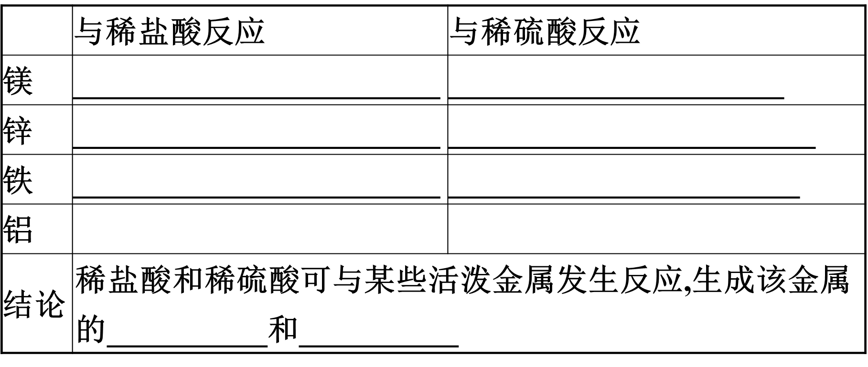
P54
3.酸的化学性质
探究(2)
+2
+2
浅绿
浅绿
化合物
氢气

Slide 9
金属 + 酸→盐 + 氢气
P54
（2）金属与酸反应
如：Zn + H2SO4 == ZnSO4 + H2↑
Fe + 2HCl == FeCl2 + H2↑
Fe + H2SO4 == FeSO4 + H2↑
结论：
镁、铝、锌、铁等活动性较强的氢前金属
都能与稀硫酸、盐酸发生置换反应，放出氢气，
同时生成一种称为盐的化合物。
补充：
盐：
组成里含有金属离子和酸根离子的化合物。
如：NaCl、CuSO₄、CaCO₃、KClO₃、KMnO₄

Slide 10
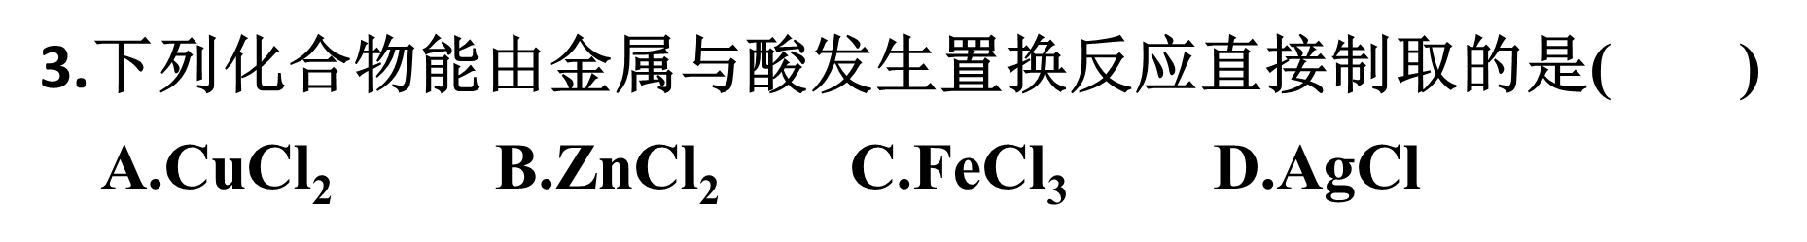
随堂练习
B
+2

Slide 11
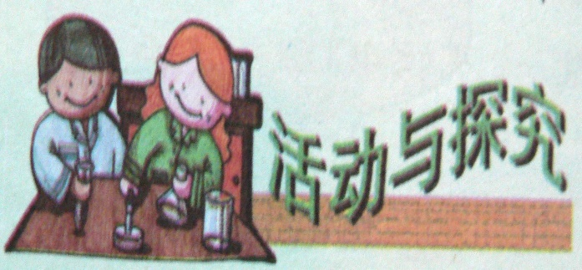
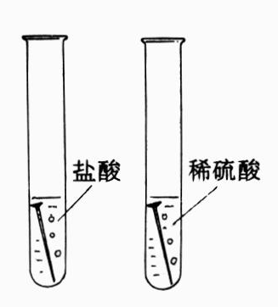
P54
通过前面的学习我们已经知道，酸可以跟许多物质发生反应，这些反应在生产、生活和科学研究中应用广泛。如某些工厂常用稀硫酸清洗金属器件，就是利用酸与金属氧化物的反应。你还知道酸与哪些物质能发生反应？请将你所知道的与同学们交流、讨论。

Slide 12
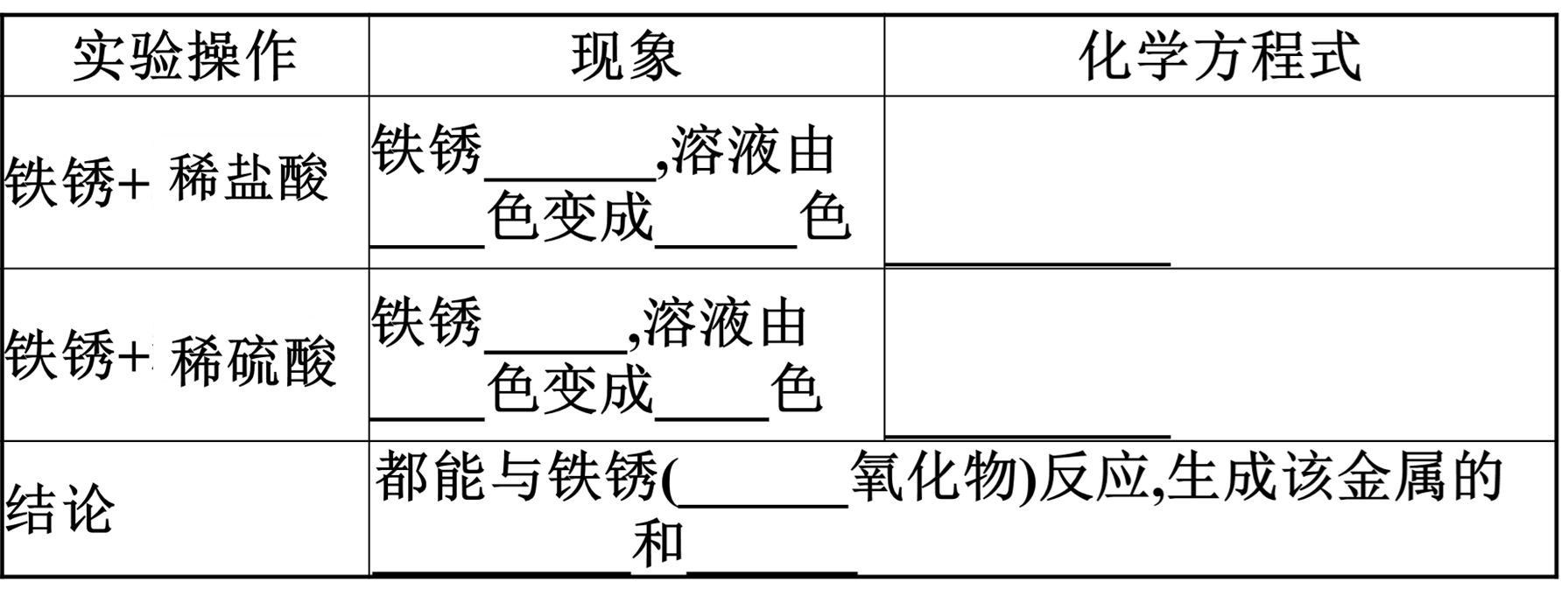
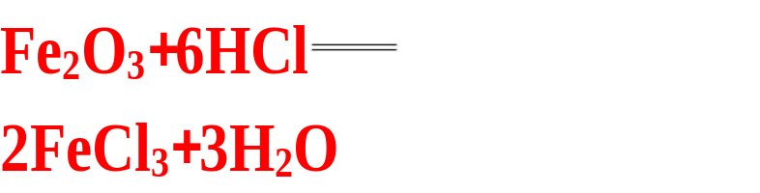



问题：
P54
铁锈的主要成分是什么？请分别写出稀硫酸和稀盐酸与铁锈的主要成分反应的化学方程式。
探究(3)
消失
+3
无
黄
黄色
消失
+3
无
黄
黄色
金属
化合物
水

Slide 13
P54
（3）金属氧化物与酸的反应
金属氧化物 + 酸→盐 + 水
CuO+ H2SO4 == CuSO4+ H2O
CuO + 2HCl ==CuCl2+ H2O
（黑色）
（蓝色）
（黑色）
（蓝色）
讨论：
利用上面的反应可以清除金属制品表面的锈，
除锈时能否将金属制品长时间浸在酸中？为什么？

Slide 14
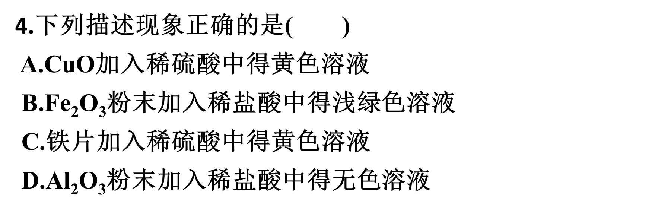
随堂练习
D

Slide 15
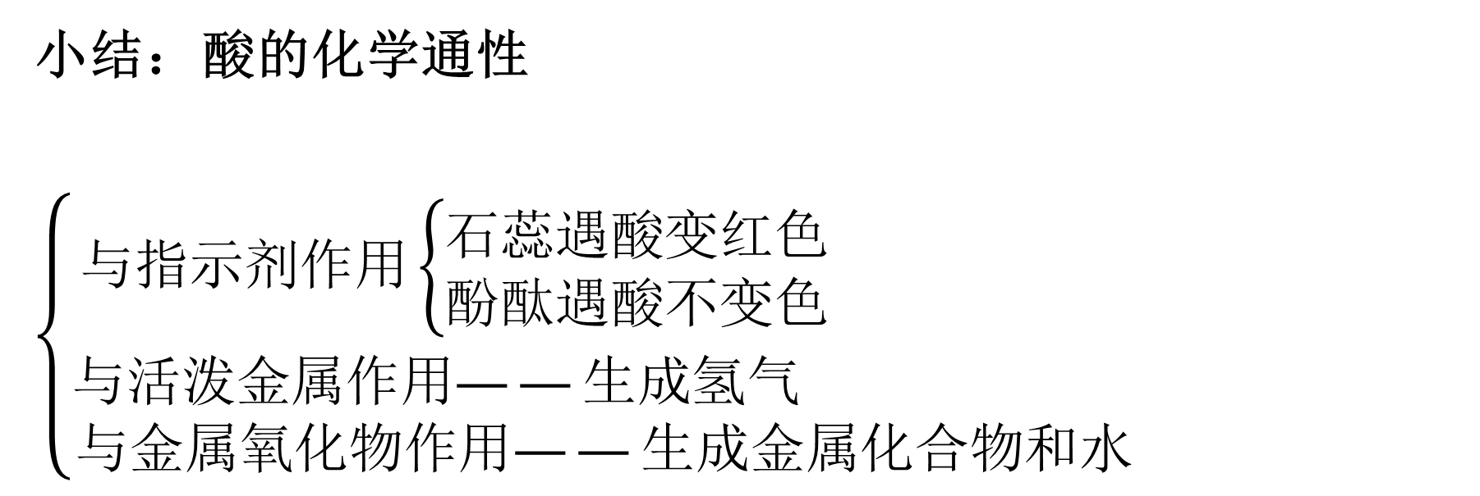

Slide 16
课堂小结
P54
盐酸 HCl
常见的酸
硫酸 H₂SO₄
常见的酸
紫色石蕊试液
变红
与指示剂
无色酚酞试液
不变色
酸的相似化学性质
→盐 + 氢气
与活泼的氢前金属
与金属氧化物
→盐 + 水

Slide 17
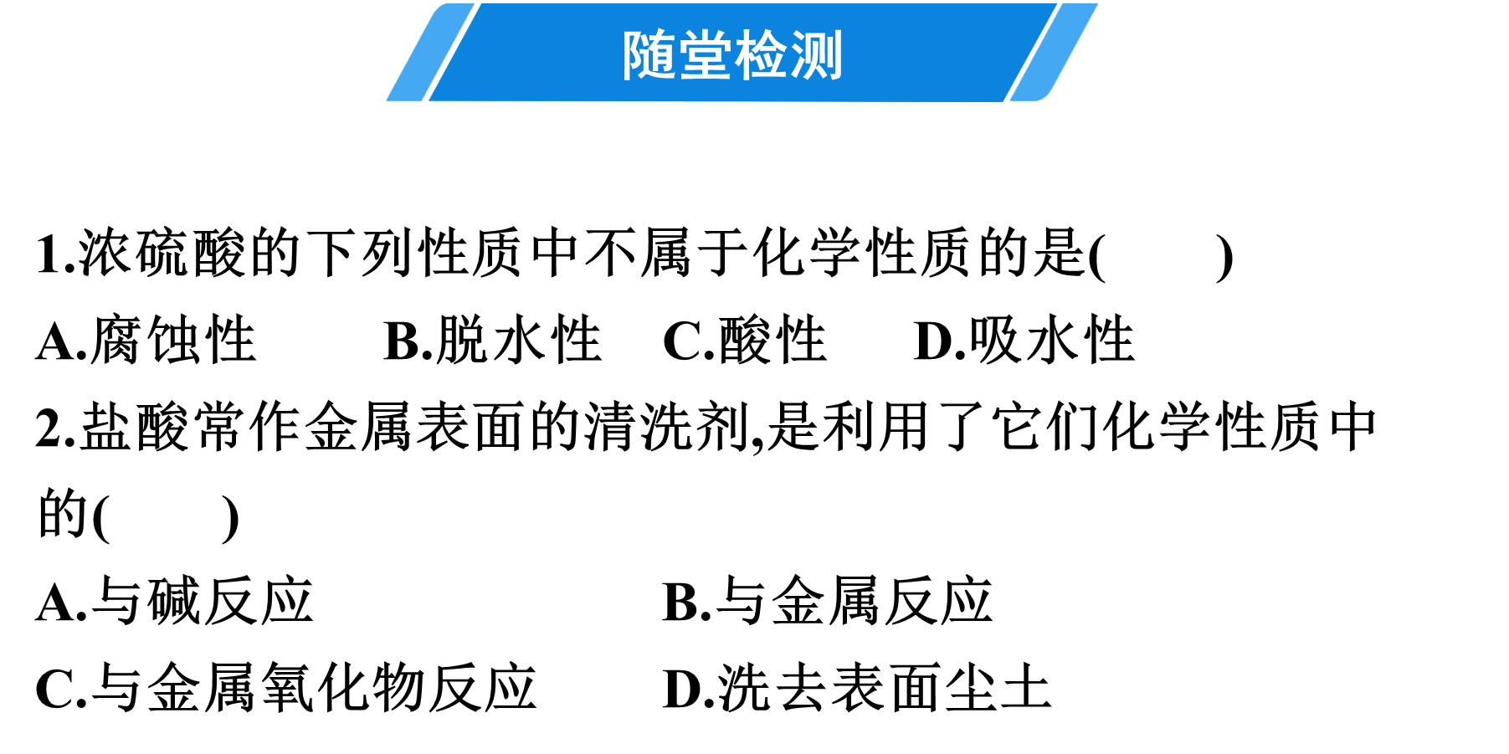
D
C

Slide 18
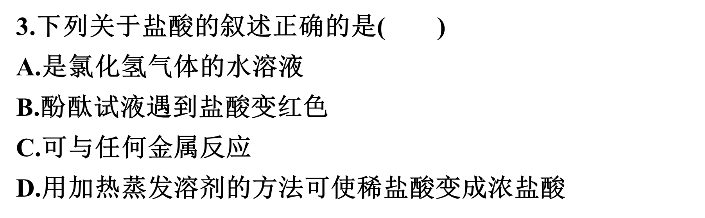
A

Slide 19
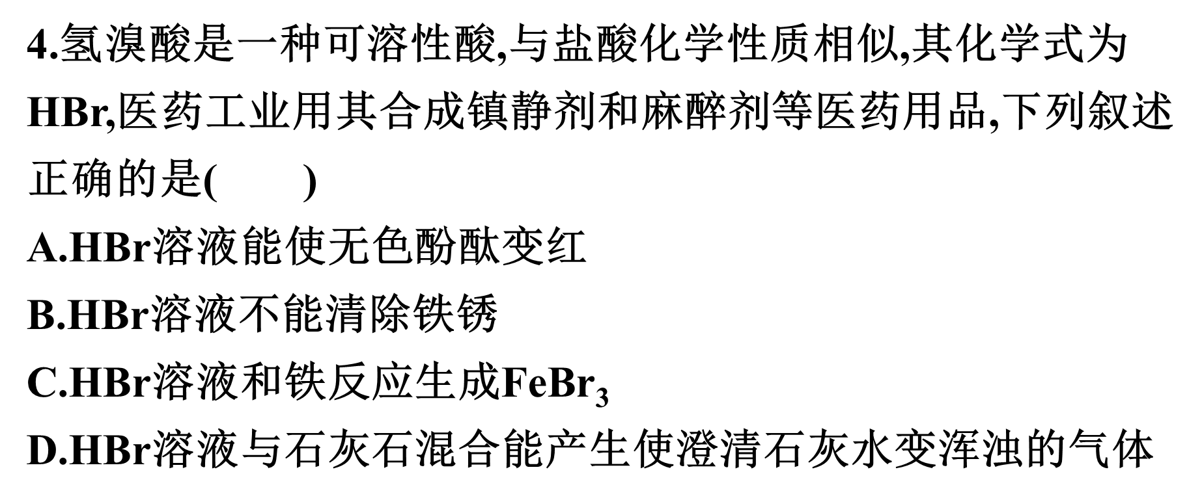
D

Slide 20
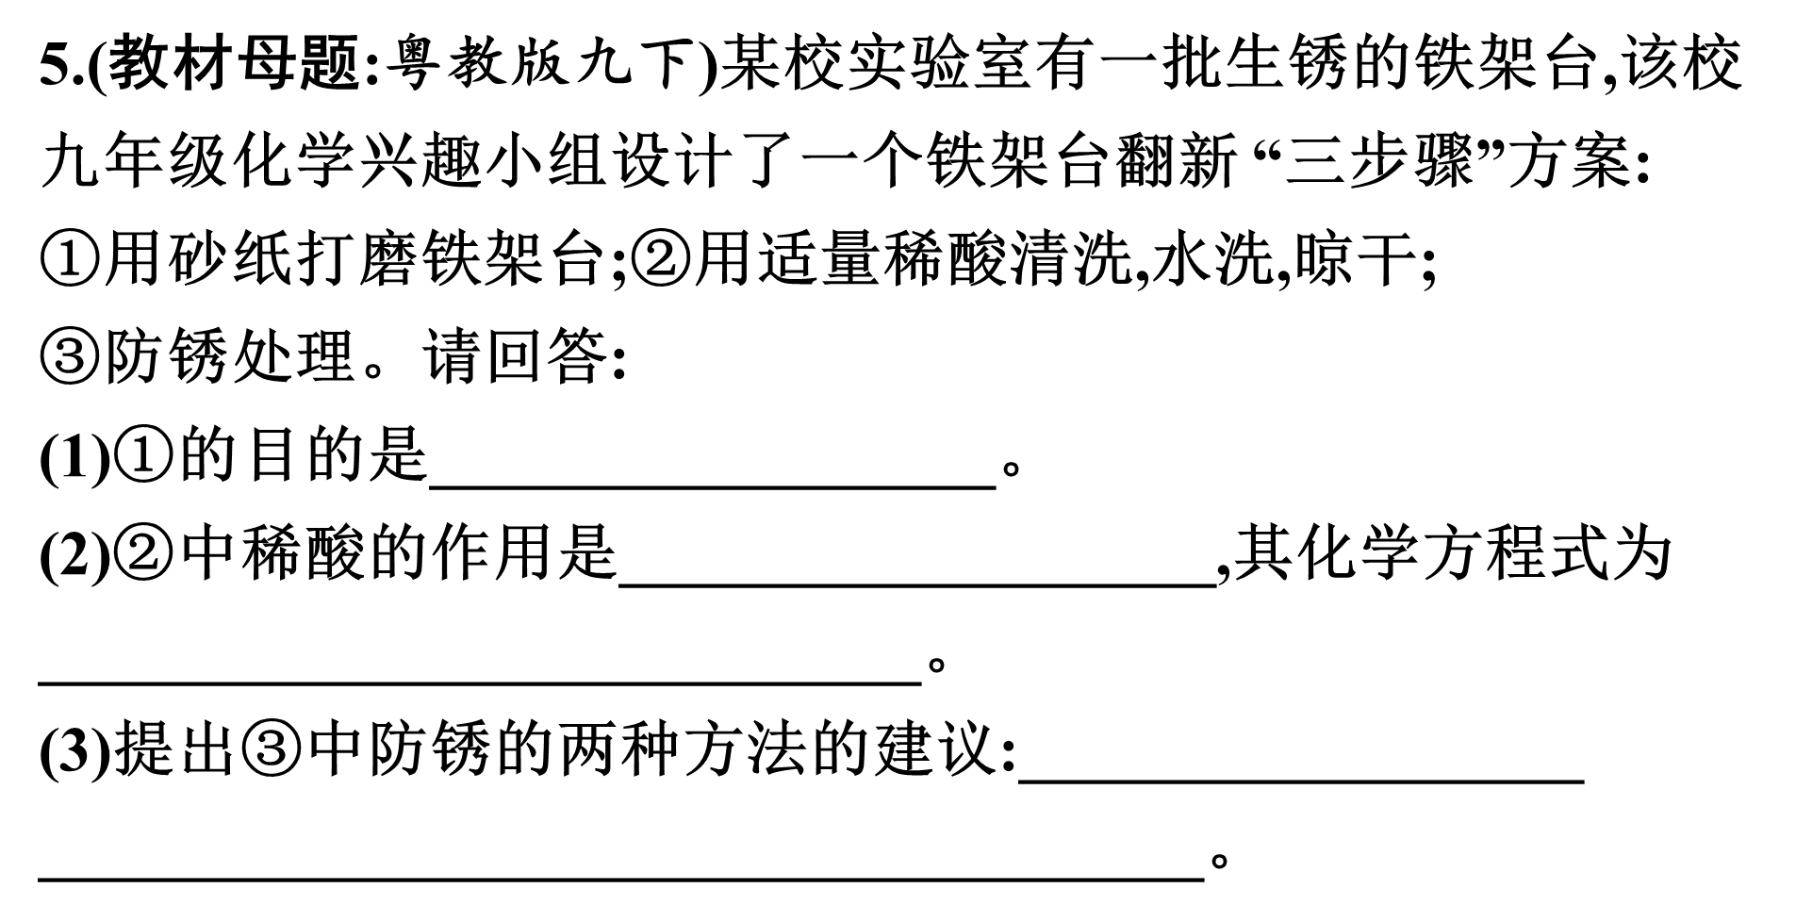
除去表面的铁锈
溶解除去残留的铁锈
在铁架台表面涂油漆;保持干燥放置(或其他合理答案)

Slide 21
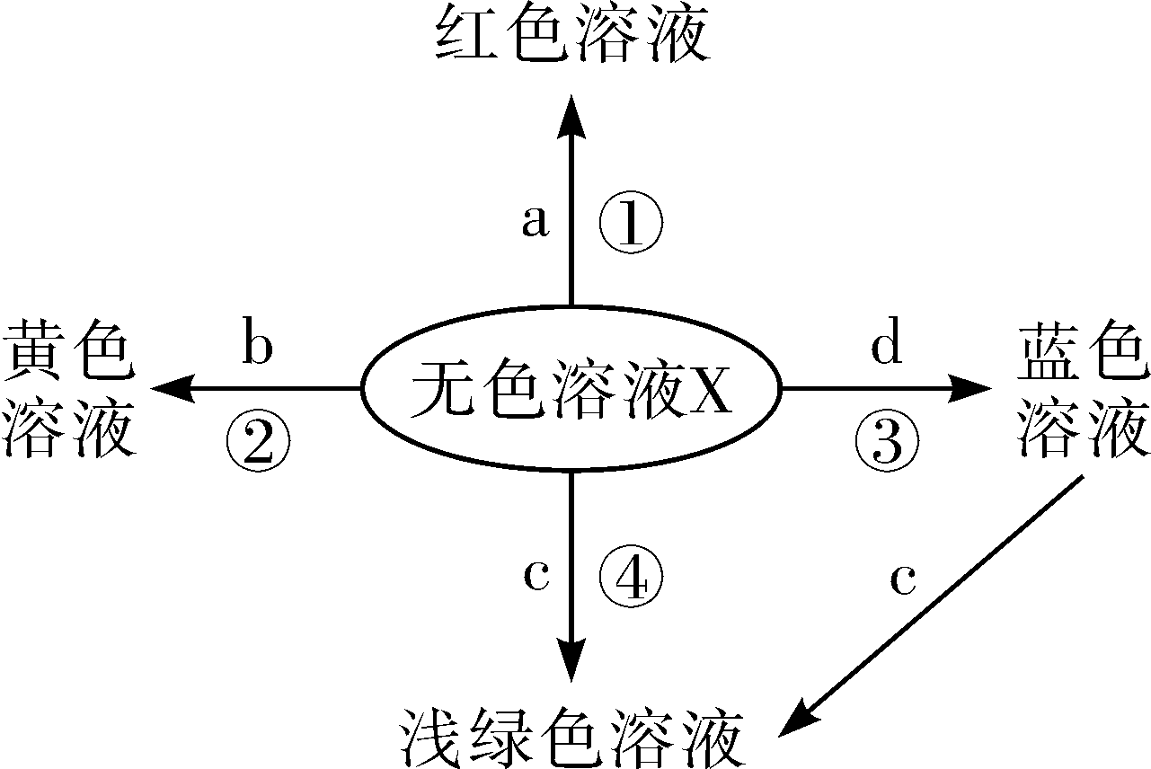
6.如图表示化学反应中溶液的颜色变化,请回答下列问题。
(1)若X是稀硫酸,a可能是____________指示剂。
(2)若X是稀硫酸,写出②涉及的化学方程式:
____________________________________。
紫色石蕊溶液

Slide 22
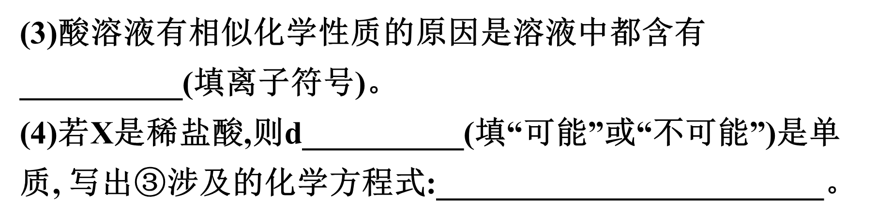
H⁺
不可能

